Slide 1
Приложение для шифрования файлов
Гаев Константин

Slide 2
Уникальность
Удобен для конфидециальной передачи
Можно дешифровать

Slide 3
Стек:
Javascript
React
firebase

Slide 4
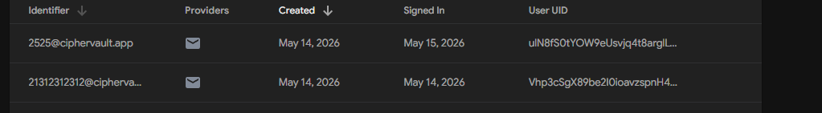
База данных
Firebase

Slide 5
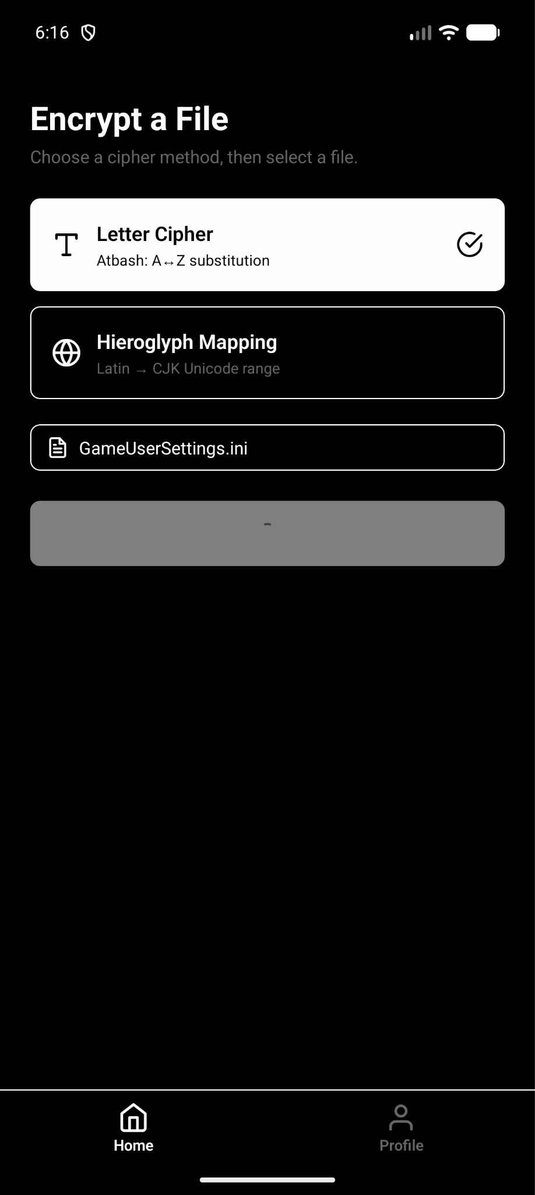
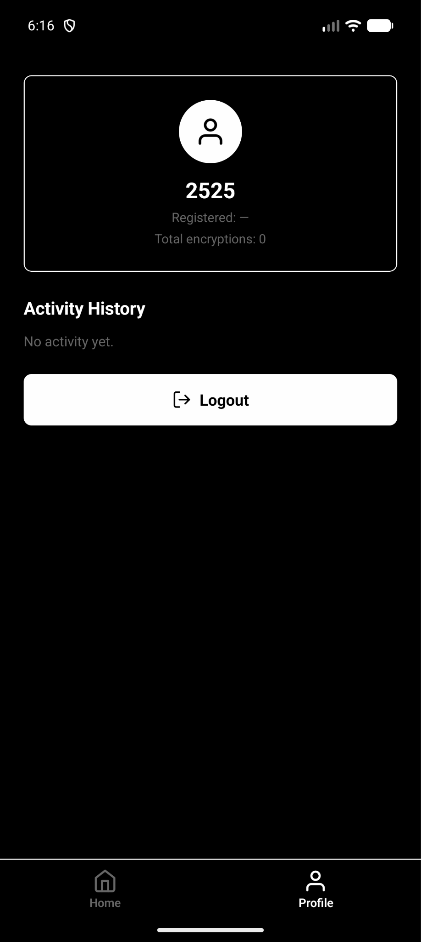

Slide 6
Заключение
В заключении я хотел сказать , вот это было делать максимально неприятно, потому ,что было просто квадриллион ошибок , я уже не знал , какой мне ответит правильно ии, но все же , лучше всем практиковаться ,чем всю жизнь в кустах качаться . Спасибо

Slide 7
За внимание!

Slide 8

Гит

